Slide 1
pedagogickÁ psychologie
Úvodní setkání

Slide 2
Kontakt
Mgr. et Mgr. Jan Mareš, Ph.D.
mares@ped.muni.cz
Prosím uvádět v předmětu kód předmětu!
diskusní fórum předmětu
konzultační hodiny: úterý 9:30-10:30
jindy jen po předchozí domluvě
(Katedra psychologie, Poříčí 31, Brno)

Slide 3
Požadavky
MNPP081 Pedagogická psychologie – písemný test (65%); 20 otázek
MPPP081p Pedagogická psychologie – písemný test (65%); 25 otázek
MPPP081s Pedagogická psychologie – aktivní účast na seminářích; 5 otázek ve zkouškovém testu

Slide 4
Literatura
Základní studijní text
MAREŠ, Jiří. Pedagogická psychologie. Praha: Portál 2013.

Slide 5
Doplňující literatura
FISHER, Robert. Učíme děti myslet a učit se. Praktický průvodce strategiemi vyučování. 3. vyd. Praha: Portál, 2011.

Slide 6
Literatura
Jak se pozná odborná informace(vědecky ověřená) ?
Čím se liší od informace získané od autority?
Čím se liší od praktické zkušenosti?
Jakým způsobem je možné tyto zdroje informací v odborném životě učitelském využívat?
Co je cílem práce s odbornými informacemi? Nestačí talent a zkušenost?

Slide 7
Literatura
Doporučená literatura (vč. přednášek a odkazů v ISu)
Odborná periodika (obvyklá s důrazem na)
http://www.ped.muni.cz/wlib/neweb/index.php?sekce=3
Pedagogika, Studia Paedagogica, Orbis Scholae, Pedagogická orientace, Komenský, Pedagogický časopis / Journal of Pedagogy (…)
Psychológia a pato psychológia dieťaťa
Populární periodika
Moderní vyučování
Učitelské noviny (...)
Internetové zdroje
Online knihovny (viz web knihovny) - https://ezdroje.muni.cz/
Stránky např. www.rvp.cz
Databáze (ERIC, JSTOR…)
Svépomocné skupiny www.nadani.cz aj.

Slide 8
Pozor na různé významy pojmu!
Pedagogická psychologie může být chápána jako:
Vědní obor
Soubor profesí, které poznatky využívají v praxi i ve výzkumu
Vyučovací předmět(y) pro různé skupiny (a osobní zkušenost s nimi)
Kulturní a mediální fenomén (soubor „aktuálních“ témat a mediálních postav) – která témata a kteří kolegové to jsou v současnosti?
…a je potřeba je umět rozlišovat

Slide 9
Jaké jsou vaše zkušenosti se školou?

Slide 10
K čemu může být PP pro vás užitečná?

Slide 11
Co se ve školství změnilo za 25 let
Rostoucí diverzita (jazyková, SPU, rodinné zázemí atd.)
Diverzita vzdělávacích cest, formální a informální učení
Nástup technologií
Od náhrady tradičních médií a technologie přes embeded learnig, mlearning až po online vzdělávální
Změna výukových paradigmat (transmisivní vs. konstruktivistické, výuka průměrného žáka vs. individuální přístup aj.)
Otázka motivace, emocí v kontextu vzdělávání
Neoliberální diskurz (akontabilita, efektivita, benchmarking, srovnávání výkonových ukazatelů… ekonomická hlediska) a jeho mediální důsledky (jaká je česká škola a učitelé v ní?)
Rostoucí požadavky na profesionalitu učitelů (kontinuální vzdělávání, další agendy (prevence…), kariérní řád), které přinášejí stres „jsem (ještě) dost dobrý?“

Slide 12
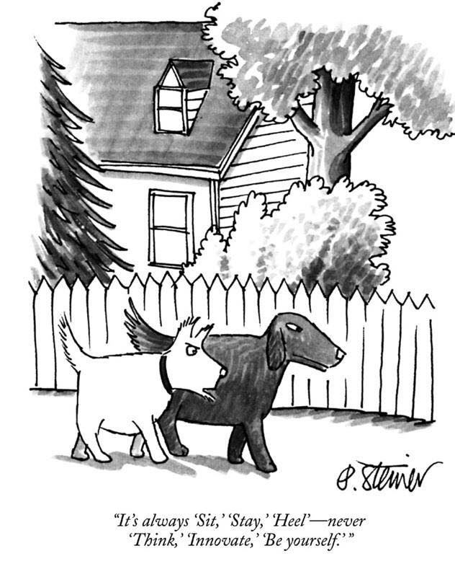

Slide 13
Co vlastně znamená vzdělávat sestry?
https://www.youtube.com/watch?v=0WnLA6bSmwA

Slide 14
Vzdělávací cíle (v profesním studiu)
Co vlastně znamená být kvalifikovaný profesionál?
V kontextu RVP vymezovány jako kompetence
V kontextu legislativy jako formální kvalifikace
V ped. psych. teorii ale také jako (edukační) cíle
Kognitivní (Bloom aj.)
Afektivní (Kratwohl aj.)
Psychomotorické (Harrow aj.)
Naplňované teoretickými předměty i praxí; individuální rozvoj spíše obsažen implicitně

Slide 15
Jaká legislativa se vztahuje k učitelům SŠ (vč. zdravotnictví)?
Právní předpisy vztahující se k činnosti školy:
Zákon č. 106/1999 Sb., o svobodném přístupu k informacím, v platném znění
Zákon č. 101/2000 Sb., o ochraně osobních údajů a o změně některých zákonů, v platném znění
Zákon č. 500/2000 Sb., správní řád, v platném znění
Zákon č. 561/2004 Sb., o předškolním, základním, středním, vyšším odborném a jiném vzdělávání (školský zákon), v platném znění
Zákon č. 563/2004 Sb., o pedagogických pracovnících a o změně některých zákonů, v platném znění
Právní předpisy jsou umístěny na www.msmt.cz (vč. vyhlášek ;)

Slide 16
Jaký máte učitelský vzor?
https://www.youtube.com/watch?v=4p5286T_kn0

Slide 17
Učitelská profese 2
Jaké výzvy přináší současná školní (výuková) praxe?
Jaký je rozdíl mezi mediální prezentací problémů ve školství a reálnou výukovou praxí (v konkrétní škole)?
Jak má vypadat (školní) výuka v 21. století?
Jakou roli hraje tradice při výběru výukových a výchovných postupů? (volba témat, výukových postupů, způsobů hodnocení)?
Proč roste počet rodičů, kteří preferují privátní či alternativní školy a školky?

Slide 19
Hm.
Může s tím pomoci pedagogická psychologie?

Slide 20
Pozor na různé významy pojmu!
Pedagogická psychologie může být chápána jako:
Vědní obor
Soubor profesí, které poznatky využívají v praxi i ve výzkumu
Vyučovací předmět(y) pro různé skupiny (a osobní zkušenost s nimi)
Kulturní a mediální fenomén (soubor „aktuálních“ témat a mediálních postav) – která témata a kteří kolegové to jsou v současnosti?
…a je potřeba je umět rozlišovat

Slide 21
Pedagogická psychologie
Pedagogická psychologie
angl. educational psychology,
franc. psychologie de l’education,
něm. Pädagogische Psychologie,
rusky pedagogičeskaja psichologija
patří mezi vědní obory, které mají relativně dlouhou historii; vznikla už na přelomu 19. a 20. století.

Slide 22
Zařazení pedagogické psychologie.
leží na průniku řady věd, především pak pedagogiky a psychologie.
Z psychologie ji ovlivňují zejména vývojová psychologie, kognitivní psychologie, psychologie učení, psychologie motivace, psychologie osobnosti, diferenciální psychologie a sociální psychologie.
Z pedagogiky ji ovlivňují didaktika (o společných a rozdílných oblastech viz Kansanen, 2004), teorie výchovy a filozofie výchovy.
Situování pedagogické psychologie v rámci humanitních věd je ovlivněno historickou tradicí, v různých zemích se liší.
ve většině evropských států, v USA, Kanadě, Austrálii je řazena mezi psychologické vědy
v Německu a ve skandinávských zemích bývala počítána mezi vědy pedagogické.
V současnosti educational sciences

Slide 23
Vymezení pedagogické psychologie
je nesnadné, neboť se odvíjí od názoru na její zařazení do soustavy vědních oborů, od její vývojové etapy (proměňovalo se v čase), od zastávané koncepce oboru.
Americká tradice:
pedagogická psychologie je obor, který aplikuje vědecké metody při studiu chování lidí v pedagogických podmínkách (Berliner, 1982)
je to obor, který shromažďuje psychologické poznatky, které jsou relevantní pro výchovu a vzdělávání a aplikuje je tak, aby zlepšil kvalitu edukačního procesu a jeho výsledků (Sternberg, Williams, 2002).
jde o obor, který se systematicky věnuje zkoumání jedince v kontextu výchovy a vzdělávání (Berliner, Calfee, 1996; Reynolds, Miller, 2003).

Slide 24
Vymezení pedagogické psychologie (2)
Česká a slovenská tradice:
Neakcentuje aplikační charakter oboru, nýbrž chápe obor jako svébytný.
V. Příhoda (1956) vymezuje pedagogickou psychologii jako soustavu poznatků o vnitřních zákonitostech změn, navozených v chování člověka. Od psychologie se liší specifickým zaměřením na jevy sociálně a výchovně formující, od pedagogiky pak neuropsychickým pohledem na učební a výchovně vlivy působící na člověka.
věda o psychologických zákonitostech výchovně-vzdělávacího procesu ve škole i v mimoškolních zařízeních (Ďurič, 1974).
V. Kulič a J. Mareš (1992) vymezili pedagogickou psychologii jako relativně samostatný psychologický obor, který sice přijímá podněty od mnoha dalších psychologických i nepsychologických disciplin, ale integruje je, rekonstruuje je a využívá v situacích pedagogického typu. Pedagogické psychologii jde o psychologický pohled na předpoklady, průběh a výsledky: a) rozvoje jednotlivce (zvláště jeho osobnosti), b) rozvoje skupin (žáků, učitelů, vychovatelů, rodin, týmů apod.) v situacích pedagogického typu.

Slide 25
Pedagogická psychologie jako vyučovací předmět.
V učitelské přípravě patří k základním psychologickým předmětům
samostatná učebnice (např. Příhoda, 1956; Jiránek, 1968, Ďurič, 1974, Mareš, 2013 aj.)
tvoří podstatnou část témat v souhrnné učebnici psychologie pro učitele (např. Čáp, 1976, 1993; Ďurič a Štefanovič, 1977; Čáp a Mareš, 2001).
V přípravě odborných psychologů patří pedagogická psychologie k předmětům rozšiřujícím tradiční základ.

Slide 26
Pedagogická psychologie jako obor vědecké přípravy a jako odborná psychologická specializace.
Po skončení pregraduálního studia psychologie může absolvent-psycholog pokračovat ve vědecké postgraduální přípravě.
Jedním z oborů doktorského studia je také pedagogická psychologie. Studium připravuje absolventy jednak pro vědecko-výzkumnou práci v oboru (v ústavech Akademie věd ČR, ve výzkumných ústavech), jednak pro vědecko-pedagogickou činnost na vysokých školách.
Europsycholog
ucelený soubor požadavků, které musí splňovat pregraduální a postgraduální příprava psychologů v dané zemi, aby absolventům tohoto studia byl nejen uznán psychologický diplom v jiných evropských zemích, ale mohli také v těchto zemích vykonávat profesi psychologa.
Předpokládá se, že psychologické studium bude sestávat ze tří stupňů:
3 roky bakalářského studia,
2 roky navazujícího magisterského studia
nejméně 1 rok praxe pod supervizí po absolvování vysoké školy.
Jedním ze čtyř profesních oborů, v nichž se absolvent může po promoci specializovat, je také pedagogická a školní psychologie, tedy oblast edukace – education (EuroPsy, 2005).

Slide 27
Historie oboru ve světě.
Pedagogická psychologie patří mezi nejstarší psychologické obory, neboť začala se rozvíjet už ke konci 19. století. Mezi její zakladatele patřili přední psychologové své doby.
Americká psychologická asociace zpracovala publikaci věnovanou stoleté existenci oboru pedagogické psychologie (Zimmermann, Schunk, 2003).
jednoduchá periodizaci do tří velkých, mírně se překrývajících vývojových etap:
1890-1920,
1920-1960,
od r. 1960 do současnosti.

Slide 28
První období
Nejstarší vývojové období (1890-1920) reprezentuje šest osobností: W. James, A. Binet, J. Dewey, E.L. Thorndike, L.M. Terman, M. Montessoriová. Připomeňme zde výběrově alespoň první dvě zakladatelské osobnosti.
Americký psycholog W. James, který je pokládán za jednoho ze zakladatelů vědecké psychologie, už v r. 1899 napsal Rozpravy s učiteli o psychologii a se studenty o životních ideálech. Upozorňoval, že sama psychologie jako věda nemůže zajistit efektivní výuku žáků, neboť vyučovací činnost učitele je tvořivou záležitostí, je tedy spíše uměním. Byl jeden z prvních, který zdůrazňoval, že je třeba přihlížet k individuálním zvláštnostem žáků a založil tak v pedagogické psychologii linii zaměřenou na dítě a jeho potřeby (child-centered psychology).
Francouzský lékař a psycholog A. Binet vnesl do pedagogické psychologie metodu experimentálního zkoumání lidského učení (při výzkumech používal i kontrolní skupiny) a studoval podmínky, za nichž učení ve škole probíhá. Zpočátku se zajímal o psychopatologii, zejména o tzv. abnormální děti. Pro zkoumání jejich kognitivních schopností vypracoval speciální zkoušky a tím se zařadil mezi zakladatele psychologického testování. Nešlo mu však o identifikaci mentálně znevýhodněných dětí proto, aby mohly být separovány od běžné populace. Naopak: snažil se je identifikovat proto, aby jim mohla být poskytnuta zvýšené péče s přihlédnutím k jejich potřebám. Výrazně ovlivnil hnutí moderní výchovy tím, že studoval zvláštnosti dětí; vyvracel představu, že dítě je pouhá zmenšenina dospělého člověka.

Slide 29
Druhé období, třetí období
Střední vývojové období (1920 – 1960) ovlivnilo pět osobností: L.S. Vygotskij, B.F. Skinner, J. Piaget, L.J. Cronbach, R.M. Gagné.
Nejmladší vývojové období (od r. 1960 do současnosti) reprezentují: B.S. Bloom, N.L. Gage, J. Bruner, A. Bandura, A.L. Brownová.

Slide 30
Přínos ped. psy. pro další obory - Aster (1990) uvádí:
regresní analýzu (R.T. Thorndike),
analýzu kovariance (A. Porter),
zjišťování reliability testů a dotazníků (L. Cronbach),
multivariační metody později zužitkované ve statistických počítačových programech typu SPSS - Statistical Programs for Social Scienes (B. Cooley, P. Lohnes)
meta-analýzu výsledků empirických výzkumů (G. Glass, I.V. Hedges).
jedná se ale i např. o action research, practice-based research...

Slide 31
styly učení

Slide 32
Úvodem
osobnost,
kognitivní
styl,
motivace,
vyspělost
styl
učení
strategie
učení
taktiky
učení
výsledky
učení
Model vazeb mezi individuálními rozdíly, styly učení a výsledky učení.
(Schmeck, 1988)

Slide 33
Pojem učení
Pedagogická psychologie (Čáp, Mareš, 2001)
Učení v širším a užším významu
Pedagogika (Průcha, 2000)
Bezděčné
Záměrné
Řízené
Historicky teorie učení
učení jako obrábění jedince (subjekt – objekt; behavioristické a starší přístupy)
V současnosti teorie učení
respekt k jedinečnosti a specifičnosti (kognitivistické a konstruktivistické teorie)

Slide 34
Pojem učení
K uvedeným změnám dochází především na základě zkušeností, tj. výsledků předcházejících činností, které se transformují na systémy znalostí – na vědění. Jde přitom o zkušenosti individuální nebo o přejímání a osvojování zkušenosti společenské.
(Kulič, 1992, s.32)

Slide 35
Vztah stylu a struktury inteligence dle Gardnera Převažuje styl Uvažuje ve Dávají přednost Potřebují
jazykový | slov | čtení, psaní, diskuze, slo. hry | knihy, kazety, debata, psaní
logicko-matematický | odvození, dedukce | pokus, otázky, logické hry | objevovat věci a přemýšlet o nich
zrakový, prostorový | představy a zobrazení | navrhování, kreslení, náčrty | video, filmy, zkoumání
psycho-motorický | tělesný pocit/vnímání | fyzický kontakt, gestikul., pohyb | hraní rolí, drama, pohyb, dělání
hudební | rytmus, melodie | zpívání, dupání, tleskání, hudba | zazpívat si, koncerty, apod.
interpersonální | interakce s jinými lidmi | organizování, setkávání, plán. | společenské hry, kluby, apod.
intrapersonální, meta-kognitivní | vlastní nitro | meditace, přemýšlení | vlastní projekty, osobní výběr

Slide 36
Co říkáme na otázku „Jak se učíš?“ „Jak to děláš?“

Slide 37
Diagnostika stylů učení
Metody přímé
učení pomocí počítače (procesuální diagnostika – Pask, 1976; Kulič,1992)
pozorování průběhu žákova učení
etnografické pozorování, analýza in situ, tj. v přirozené situaci (Fleming, 1987; PSŠE)
Metody nepřímé – kvalitativní
analýza dílčích žákovských produktů (koncept, osnova, náčrtek, poznámky)
analýza žákovského portfolia
polostandardizovaný rozhovor se žákem a/nebo jeho učitelem
fenomenografický rozhovor (Marton, Säljö)
volné písemné odpovědi
projektivní grafické techniky, např. dynamická, akční kresba
Metody nepřímé – kvantitativní
dotazníky a posuzovací škály
funkce: diagnostika a/nebo autodiagnostika
způsob provedení: tužka-papír; počítačová diagnostika

Slide 38
České verze zahraničních metod
IASLP (Entwistle, Ramsden, 1984) – 45 položek, čeští vysokoškoláci: 2 072 osob
ILP (Schmeck et al., 1983) – 58 položek, čeští vysokoškoláci: 2 016 osob
ILS (Vermunt at el., 1987) – 120 položek, čeští vysokoškoláci: 126 osob
LSI IIa (Kolb, 1984)

Slide 39
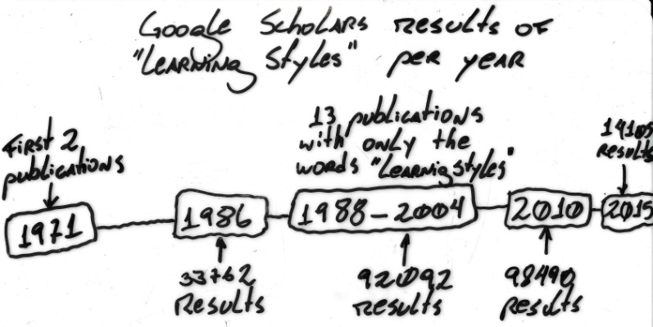
Styly učení jako mýtus
Navzdory značné popularitě je fenomén stylů učení i terčem oprávněné kritiky:
Pro slabé teoretické zázemí a problematické psychometrické parametry metod (Coffield a kol. 2004) - https://resources.eln.io/coffield-critique-of-learning-styles/
Curry (1987) různé přístupy k operacionalizaci (‘instructional preferences’, ‘information processing styles’ a ‘cognitive styles’).
Metody s empirickým potenciálem:
Allinson a Hayes: Cognitive Style Index (nejlepší psychometrické parametry)
Entwistle: Approaches and Study Skills Inventory for Students (ASSIST) (dobrý základ pro debatu o efektivních a neefektivních přístupech studentů k učení)
Herrmann: ‘whole brain’ model může bát užitečný pro studenty a učitele i pro vedení škol (zahrnuje i skupinovou dynamiku, porozumění sobě i ostatním)
Vermunt: Inventory of Learning Styles (ILS) přistupuje k procesu učení validně a reliabilně a zdá se být dobrým východiskem pro úvahy o případné změně.
Pro odtržení od současných poznatků neurověd (např. Brammann, 2017 aj.) - https://theneuromancersivy.wordpress.com/2017/08/07/the-educated-mind/
Řada studií problematizuje vztah mezi „vhodnými“ styly učení a studijním úspěchem

Slide 40
Styly učení jako seminární cvičení

Slide 41
Dotazník stylů učení - LSI (Dunnová, Dunn, Price, 1989)
určen pro žáky 3.-12. ročníku
jazykové verze: francouzská, španělská, arabská, hindská, hebrejská, česká
původně 104 položek
česká verze ověřena u 891 žáka ZŠ a 402 žáků středních škol (gymnázií, středních odborných škol a SOU)

Slide 42
Struktura dotazníku LSI –1.část
Preferované prostředí při učení
zvuky (ticho, hluk)
teplota (chladno, teplo)
osvětlení (málo, hodně)
pracovní nábytek (stůl + židle, křeslo, gauč, postel)

Slide 43
Struktura dotazníku LSI – 2.část
Preferované emocionální potřeby
vnitřně motivován/nemotivován
vnější motivace – rodiče
vnější motivace - učitel
vytrvalost v učení
odpovědnost za výsledky učení
struktura/flexibilita postupu při učení

Slide 44
Struktura dotazníku LSI – 3.část
Sociální potřeby při učení
učit se sám – učit se s kamarády
variovat sociální podmínky podle situace
dosažitelnost autority při učení

Slide 45
Struktura dotazníku LSI – 4.část
Preferované kognitivní potřeby při učení
auditivní učení
vizuální učení
taktilní, kinestetické učení
zážitkové učení

Slide 46
Struktura dotazníku LSI – 5.část
Preferované tělesné potřeby při učení
konzumování něčeho při učení
potřeba pohybu při učení
preferování ranního/večerního učení
(„sova“ / „skřivánek“)
preferování dopoledního/odpoledního učení

